Slide 1
INTERNET
AGUNG WARDOYO

Slide 2
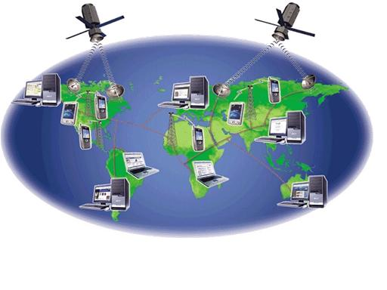
Internet
Internet : Sistem jaringan komputer global yang saling terhubung dengan menggunakan standard internet protocol (TCP/IP) untuk melayani pengguna.

Slide 3
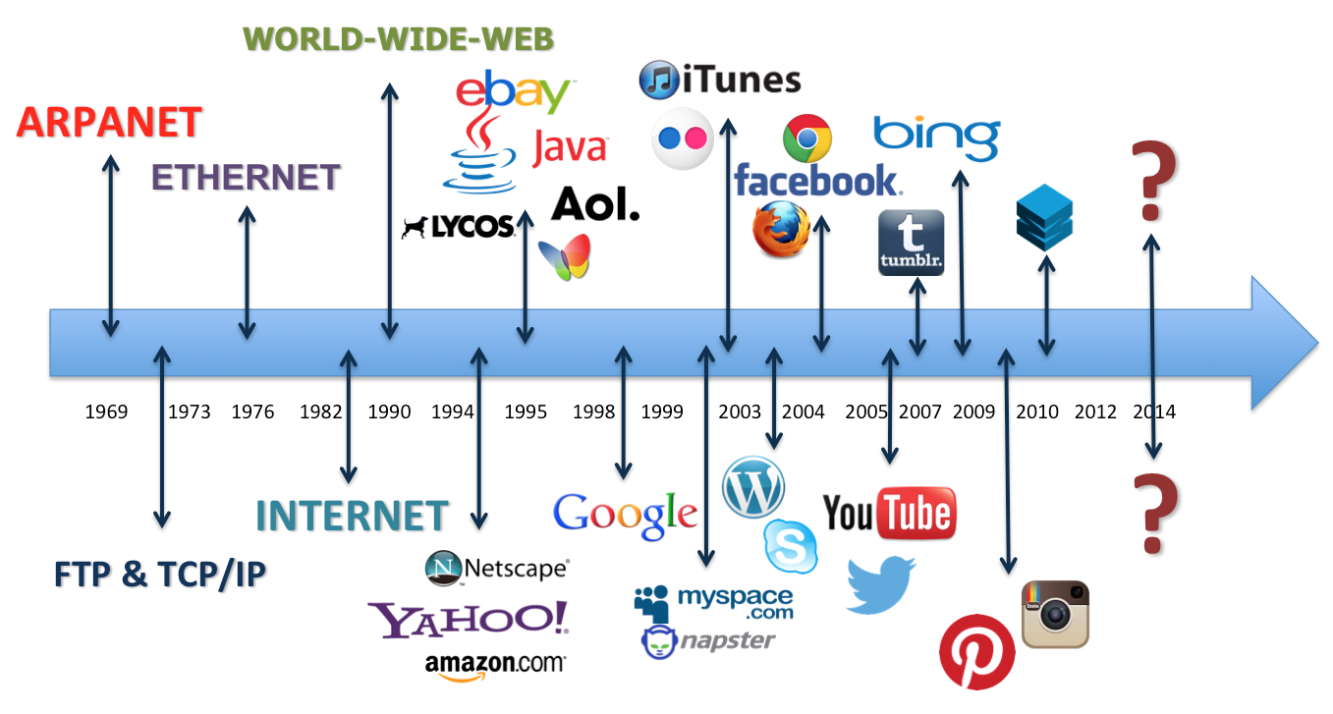
Sejarah internet

Slide 4
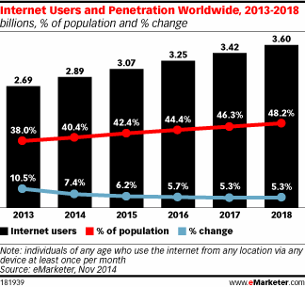

Slide 5
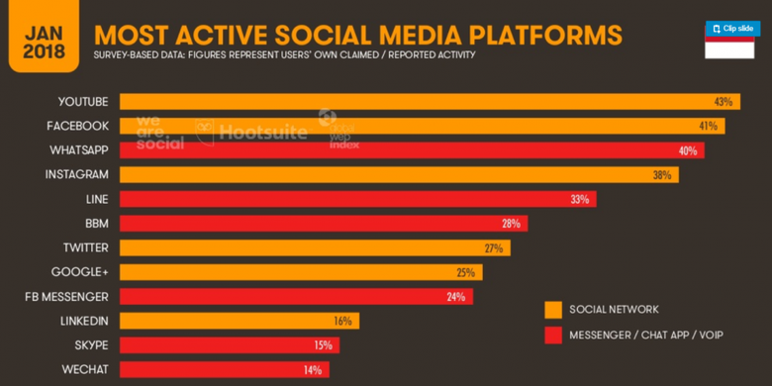
PENGGUNA MEDIA SOSIAL

Slide 6
Protokol
Protokol adalah sebuah aturan atau standar yang mengatur atau mengijinkan terjadinya hubungan, komunikasi, dan perpindahan data antara dua atau lebih titik komputer.
Protokol dapat diterapkan pada perangkat keras, perangkat lunak atau kombinasi dari keduanya. Pada tingkatan yang terendah, protokol mendefinisikan koneksi perangkat keras. Protocol digunakan untuk menentukan jenis layanan yang akan dilakukan pada internet.

Slide 7
Protocol Jaringan Komputer
IPX/SPX yang biasa digunakan oleh jaringan Novell Netware.
NETBIOS/NETBEUI yang biasa digunakan oleh jaringan Microsoft LAN Manager ataupun Microsoft Windows Networking.
AppleTalk yang biasa digunakan oleh jaringan komputer Apple Macintosh
dsb
Ada satu protocol yang dikembangkan oleh DARPA (Defense Advanced Research Projects Agency) dalam pengembangan dari ARPANET dan juga digunakan oleh jaringan komputer berbasis sistem operasi UNIX yaitu protocol TCP/IP (Transmission Control Protocol/Internet protocol). Protocol TCP/IP ini menjadi standar protocol yang digunakan pada jaringan Internet, karena TCP/IP dikembangkan untuk dapat diterapkan di hampir segala jenis platform komputer, biasa dikenal dengan konsep open system.

Slide 8
WWW
sistem untuk mengirimkan dan menyebarkan data melalui jaringan internet pada skala yang besar di seluruh penjuru dunia.
Istilah WWW pertamakali ditemukan oleh Tim Berners-Lee, pada tahun 1991.
WWW memungkinkan pengguna untuk berselancar dengan mudah hanya melalui sebuah alamat URL

Slide 9
LAYANAN INTERNET
E-COMMERCE

Slide 10
Layanan Internet
Terdapat 3 kategori layanan Internet
File retrieval protocols (ftp, gopher, telnet)
Messaging Protocols (Email, newsgroups dan chat)
Multimedia information protocols (http)

Slide 11
1. File retrieval protocols
Jenis layanan ini adalah salah satu yang digunakan pertamakali untuk menampilkan informasi dari komputer yang tehubung ke internet. Anda dapat melihat nama file yang tersimpan di komputer server, tetapi anda tidak dapat melihat grafik apapun di komputer dan kadang tidak ada penjelasan dari isinya.

Slide 12
1a. FTP (File Transfer Protocol)
Sebuah protokol Internet yang berjalan di dalam lapisan aplikasi yang merupakan standar untuk pentransferan berkas (file) komputer antar mesin-mesin dalam sebuah internetwork. FTP merupakan salah satu protokol Internet yang paling awal dikembangkan, dan masih digunakan hingga saat ini untuk melakukan pengunduhan (download) dan penggugahan (upload) berkas-berkas komputer antara klien FTP dan server FTP. Pada umumnya browser-browser versi terbaru sudah mendukung FTP.

Slide 13
ftp://ftp.gunadarma.ac.id

Slide 14
1b. Gopher
Aplikasi yang dapat mencari informasi yang ada di Internet, tetapi hanya “text base” saja, atau berdasarkan teks. Untuk mendapatkan informasi melalui Gopher, kita harus menghubungkan diri dengan Gopher server yang ada di Internet. Gopher merupakan protocol yang sudah lama dan saat ini sudah mulai di tinggalkan karena penggunaannya tidak sesedeharna HTTP.

Slide 15
gopher://gopher.floodgap.com/0/gopher/wbgopher

Slide 16
1c. Telnet
Anda dapat melakukan koneksi dan menggunakan program komputer remote dengan menggunakan protokol telnet. Biasanya anda melakukan telnet untuk mengkontrol/menjalankan aplikasi dari jarak jauh. Menggunakan protokol ini membutuhkan aplikasi khusus.

Slide 17
2. Communications Protocols
email, newsgroups and chat
Merupakan messaging protocols yang mengizinkan user untuk berkomunikasi secara asynchronously (pengirim dan penerima tidak diperlukan untuk tersambung dengan internet secara bersamaan; contoh: email) dan synchronously (seperti chating secara "real time").

Slide 18
2a. Email
Metode komunikasi internet ini menjadi standard. Komputer utama befungsi seperti “Kantor pos” (mail server) dengan mengirim dan menerima email untuk yang memiliki account. Email dapat juga di tampilkan melalui aplikasi email seperti (ms. Outlook, eudora, outlook express dll) atau dari web based email account (yahoo,gmail,hotmail). Email merupakan contoh dari asynchronous internet communication.
Email juga menyediakan kemampuan untuk mengakses list email dengan melakukan subscribe kesebuah layanan yang memiliki topik tertentu dan anda akan menerima pesan yang di kirimkan oleh subcribers lain yang memiliki ketertarikan yang sama.

Slide 19
2a. Email (lanjutan)
Mailto, mailto digunakan untuk mengirim email melalu jaringan internet. Bentuk formatnya adalah : mailto:nama_email@namahost contoh : mailto:mauritsivan@yahoo.com

Slide 20
b. Usenet (Newsgroups)
Usenet merupakan seperti bulletin board atau list email tanpa subscription. Siapapun boleh mengirimkan pesan atau browsing ke usenet group. Pesan yang dikirimkan ke usenet akan dihapus setelah beberapa waktu.

Slide 21
c. IRC (Internet Relay Chat)
Protocol ini disebut dengan synchronous communication: users dapat berkomunikasi secara "real time" atau simultaneously. Secara capat anda dapat melihat responnya. Protocol ini membutuhkan aplikasi khusus biasanya free dapat didownload.

Slide 22
3.Multimedia Information Protocol
3a. HTTP (HyperText Transfer Protocol)
Protokol yang dipergunakan untuk mentransfer dokumen dalam World Wide Web (WWW). Protokol ini adalah protokol ringan, tidak berstatus dan generik yang dapat dipergunakan berbagai macam tipe dokumen.

Slide 23
Metode Pengalamatan di Internet
Dengan konsep dari protokol TCP/IP, setiap komputer yang terhubung pada jaringan TCP/IP, ‘secara teori’ harus mempunyai suatu alamat yang unik (tidak ada yang sama). Alamat ini dikenal sebagai Internet Protocol Number (IP Number / IP Address), sebesar 32-bit dan direpresentasikan dalam bentuk desimal dibagi menjadi 4 bagian dipisahkan oleh titik. Pada saat ini ada konsep-konsep baru yang memungkinkan satu IP dipakai oleh lebih dari satu komputer.
Contoh: 192.15.0.1

Slide 24
Host
Adalah suatu komputer yang terhubung dengan jaringan yang dalam hal ini adalah Internet. Komputer ini dapat memberikan fasilitas layanan kepada jaringan yang terhubung kepadanya.

Slide 25
Domain
Tata cara penamaan suatu host yang dikenal dengan istilah Domain, yang digunakan untuk menentukan posisi hirarki host dari jaringan Internet ini. Dibawah nama domain dalam hirarki ini dimungkinkan adanya nama subdomain.
Penentuan nomor IP Address dan nama domain tidak dapat dilakukan secara sembarang , permohonan harus diajukan kepada Internet Network Information Center (InterNIC). Badan ini bukan pengelola Internet melainkan megelola pemakaian alamat IP dan nama domain.

Slide 26
Beberapa nama domain yang ada di Internet:
com, co : digunakan untuk badan komersial.
contoh: yahoo.com, rcti.co.id
edu, ac : digunakan untuk lembaga pendidikan
contoh: ucla.edu, gunadarma.ac.id
gov, go : digunakan untuk lembaga pemerintahan
contoh: fbi.gov, bppt.go.id
net : untuk gateway jaringan, ISP
contoh: ibm.net
mil : digunakan untuk militer
contoh: af.mil
org, or : digunakan utuk organisasi
contoh: scout.org, asean.or.id

Slide 27
Berikut ini adalah beberapa nama domain negara:
id : Indonesia
au : Australia
ca : Canada
fr : France
my : Malaysia
sg : Singapura
uk : United Kingdom
dan lain-lain

Slide 28
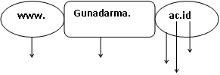
Identitas di Internet
Bentuk penamaan host di Internet adalah:
host.subdomain.domain

Slide 29
Konfigurasi Koneksi

Slide 30
Konfigurasi Koneksi

Slide 31
Konfigurasi Koneksi

Slide 32
Konfigurasi Koneksi

Slide 33
Konfigurasi Koneksi

